Slide 1
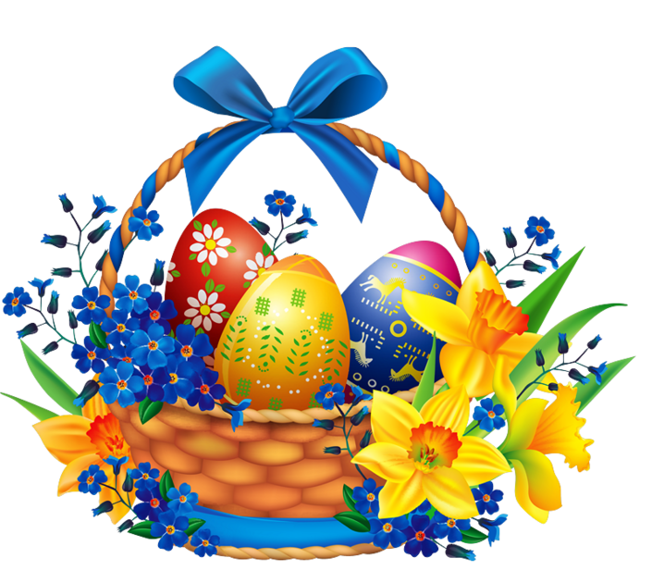
Аппликация «Пасхальное яичко»

Slide 2
Пасху весело встречай!
Пасха ассоциируется у нас с весной, солнцем, свежими цветами. Каждая семья старается красиво украсить дом, приготовить пасхальные яйца и куличи.
Предлагаю мастер класс аппликации «Пасхальное яйцо» .
Будет целесообразнее заготовить шаблоны и вырезать цветные заготовки заранее, а также помогать работать с красками и ватными дисками.

Slide 3
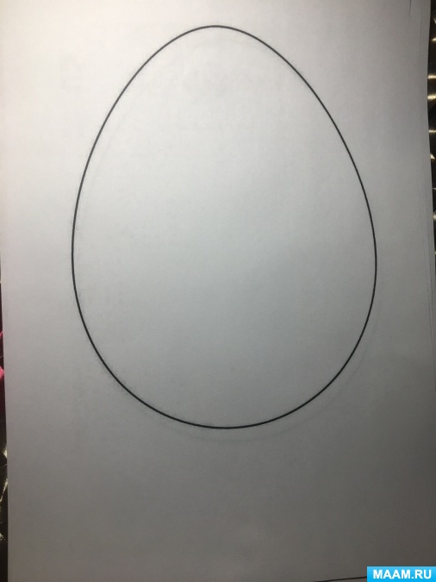
Сначала заготавливаем шаблоны яиц, цветов и бабочек для украшения.

Slide 6
Делаем фон ватными дисками. Наши яйца мы покрасили в зеленый цвет. Можно, конечно, использовать и другие цвета.

Slide 10
Вырезаем цветное яйцо с помощью взрослого.
На серединку бабочек и цветов нанесем немного клея и украсим поделку.

Slide 12
До новых встреч!

